Slide 1
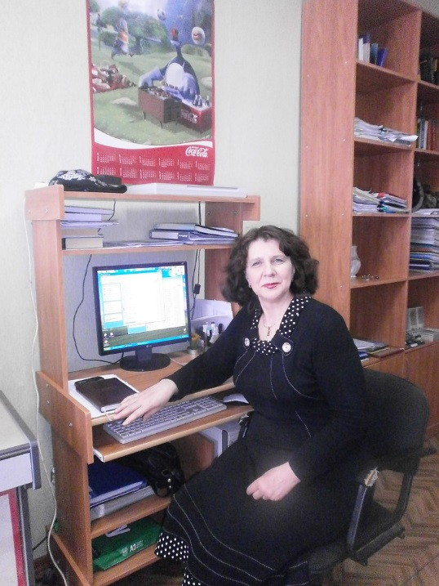
ГБПОУ ВО “Бутурлиновский механико-технологический колледж”
ПОРТФОЛИО
Авилкиной Татьяны Павловны
преподавателя спецдисциплин
(высшая квалификационная категория)

Slide 2
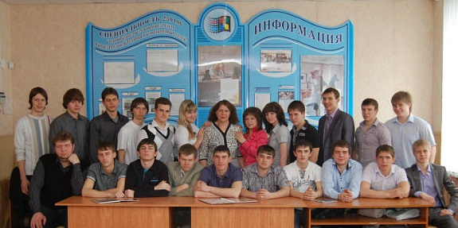
Чтобы быть хорошим преподавателем, нужно любить то, чему учишь, и любить тех, кому преподаешь»
В.Л. Ключевский

Slide 3
Информационная карточка
Дата рождения - 22 марта 1959 года.
Образование - Киевский ордена Ленина политехнический институт, специальность электронно-вычислительные машины, квалификация инженер – системотехник.
Общий стаж работы - 36 лет.
Педагогический стаж – 14 лет
Стаж работы в БМТК - 25 лет.
Преподаю следующие дисциплины:
Операционные системы
Информационные технологии
Информатизация компьютерных сетей
Компьютерная графика
Инженерная компьютерная графика
МДК 02.03. Технология создания Web-ресурсов
УП02.03. Учебная практика
МДК 03.02. Безопасность функционирования информационных систем
Дипломное проектирование
Email: avilkina59@rambler.ru
Личный сайт: http://o951852f.bget.ru

Slide 4
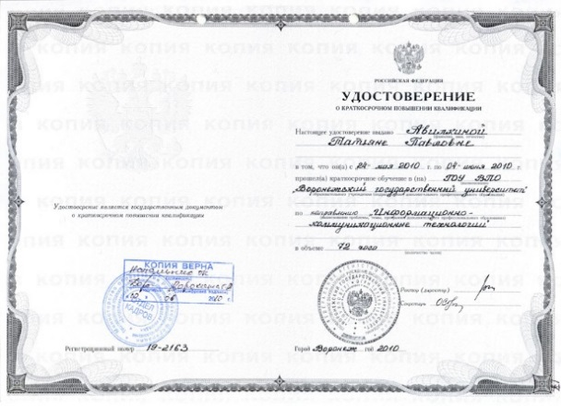
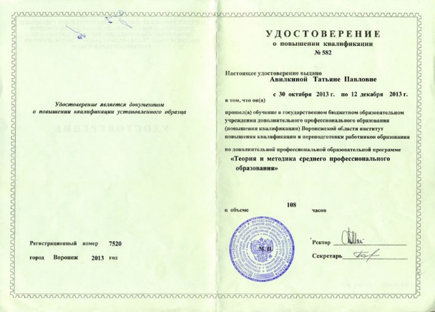
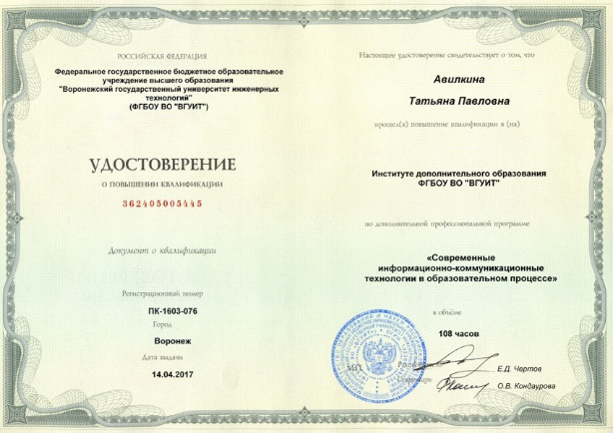
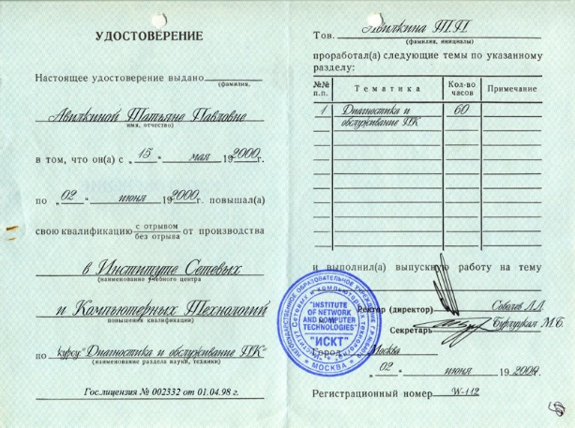
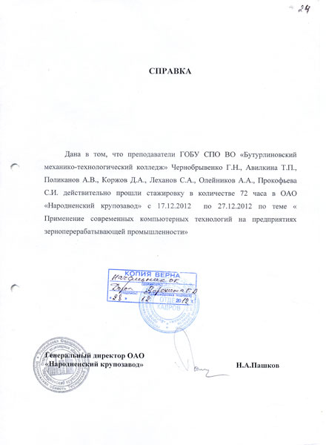
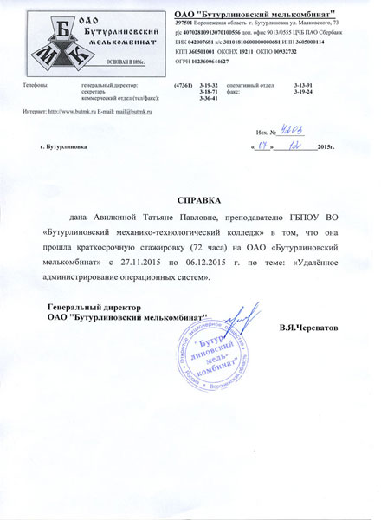
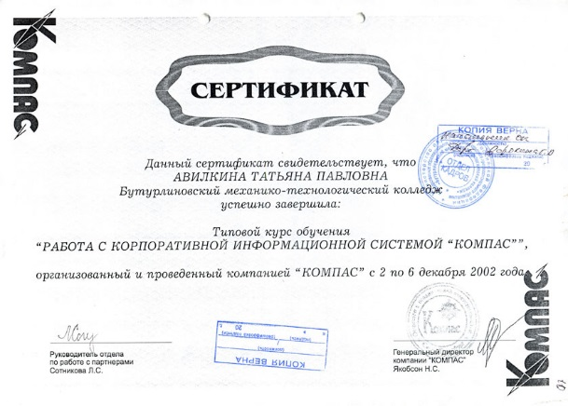
Повышение квалификации

Slide 5
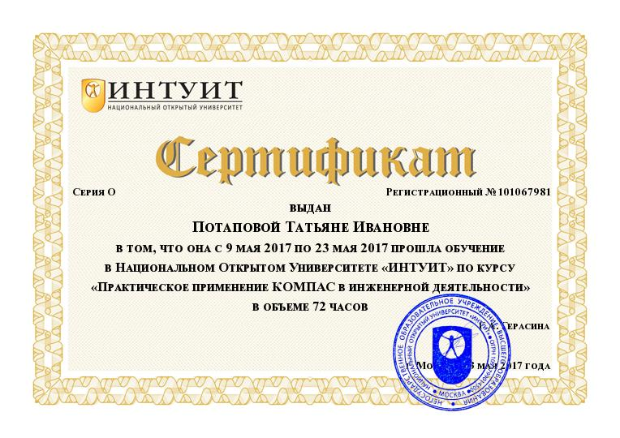
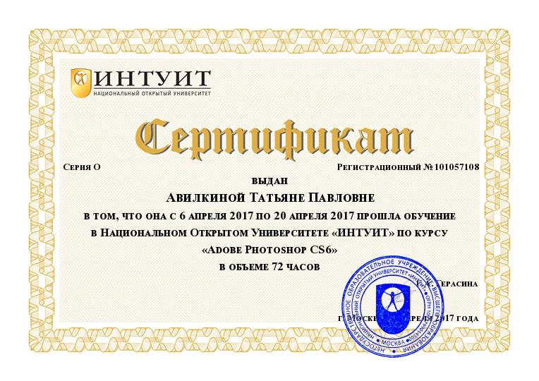
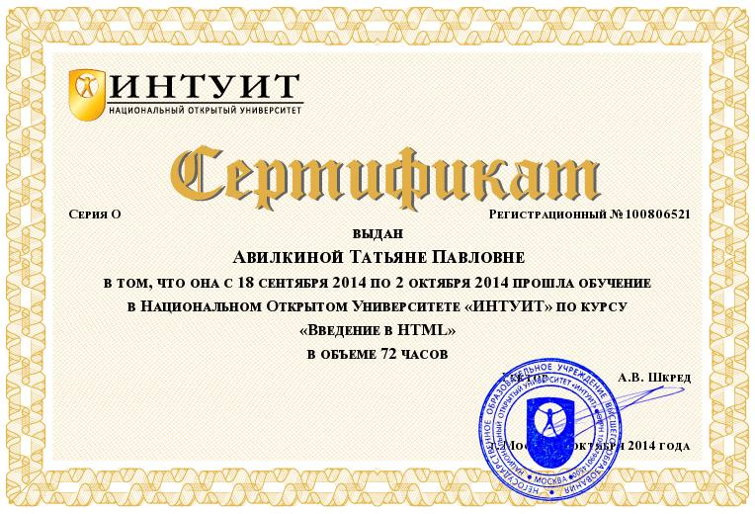
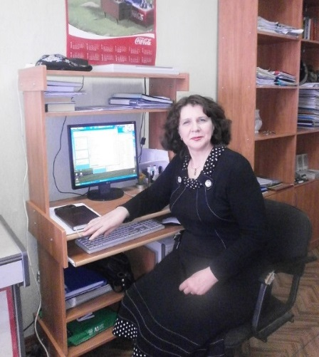
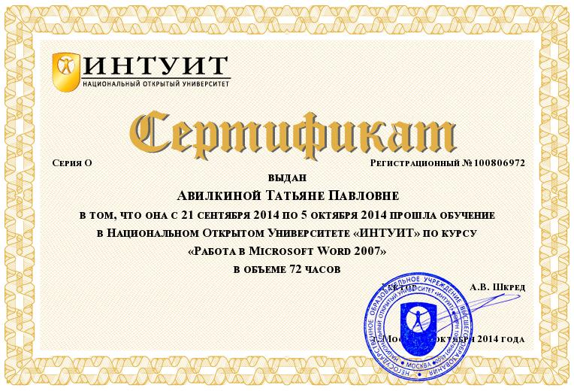
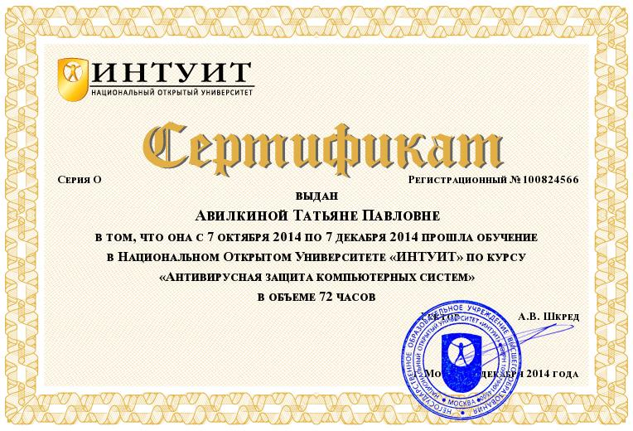
On – line обучение

Slide 6
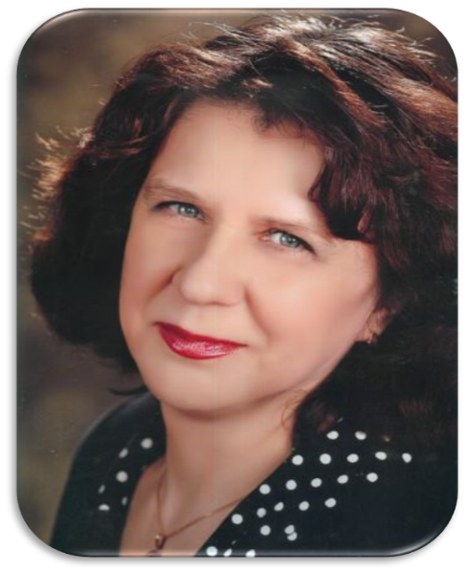
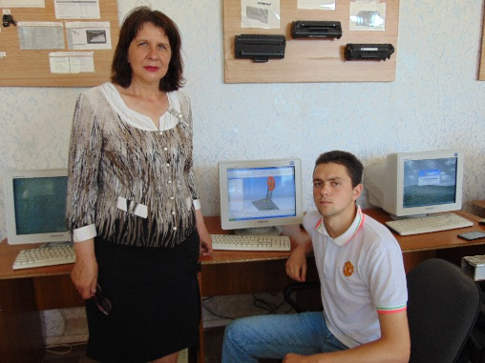
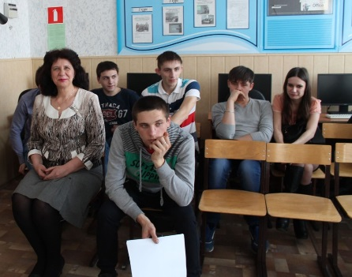
Преподаватель спецдисциплин
Классный руководитель
Педагогическая деятельность
Зав. кабинетом
Председатель цикловой комиссии спец.09.02.02 “Компьютерные
сети”
Курсы компьютерной грамотности

Slide 7
Разработка образовательных программ и УМК
Дисциплина «Информационные технологии» Рабочая программа по дисциплине «Информационные технологии» КТП по дисциплине «Информационные технологии» ФОСы по дисциплине «Информационные технологии» Практикум по дисциплине «Информационные технологии» ЭОР по дисциплине »Информационные технологии» Дисциплина «Операционные системы» Рабочая программа по дисциплине «Операционные системы» КТП по дисциплине «Операционные системы» ФОСы по дисциплине «Операционные системы»
ЭОР по дисциплине «Операционные системы»
Дисциплина «Инженерная компьютерная графика» Рабочая программа по дисциплине «Инженерная компьютерная графика» КТП по дисциплине «Инженерная компьютерная графика» Фонд оценочных средств по дисциплине «Инженерная компьютерная графика»
Практикум по дисциплине “Инженерная компьютерная графика”
Дисциплина «Компьютерная графика» Программа по дисциплине «Компьютерная графика» для спец 15.02.01 КТП по дисциплине «Компьютерная графика» Фонд оценочных средств по дисциплине «Компьютерная графика»
Практикум по дисциплине “Компьютерная графика”

Slide 8
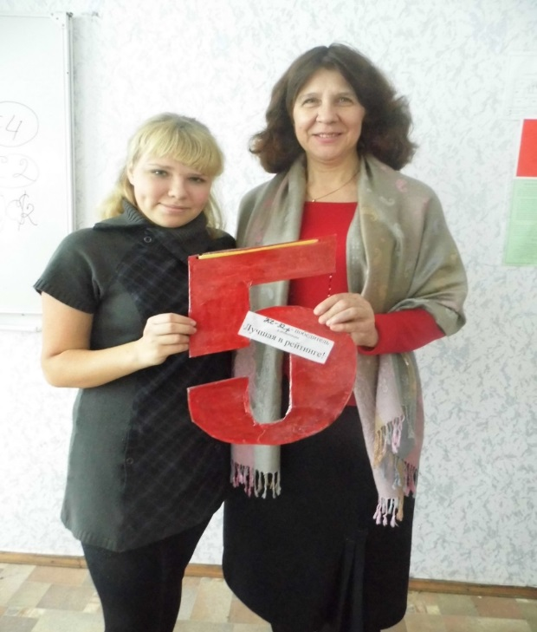
Моя педагогическая концепция “Профессиональная социализация студентов через современные технологии образования и воспитания ”
обучение
воспитание
самообра-зование
Создание благоприятных условий профессиональной социализации студентов в процессе обучения с использованием новых образовательных технологий
Формирование духовно-нравственных, правовых, эстетических и этнических знаний и ценностей, организация пропаганды здорового образа жизни
Повышение собственной профессиональной компетенции как условие для профессиональной социализации студентов

Slide 10
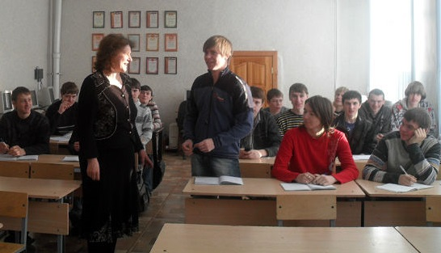
Применяемые современные образовательные технологии
Проблемный метод обучения
Проектный метод обучения
Информационно-коммуникационные технологии
ON - line обучение
Групповые технологии

Slide 11
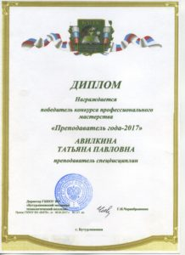
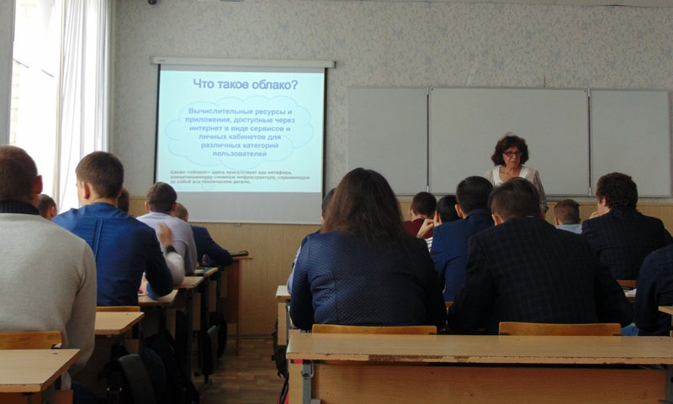
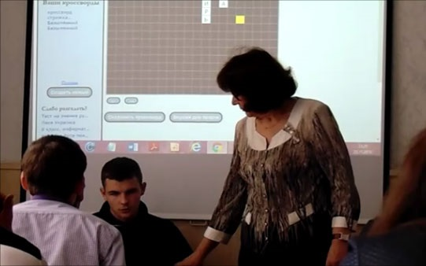
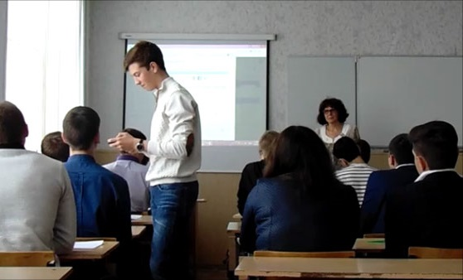
Конкурс профмастерства “ Учитель года 2017”
Открытый урок по дисциплине “Информационные технологии”.
Тема: “Облачные технологии”
Урок – проблемная лекция

Slide 12
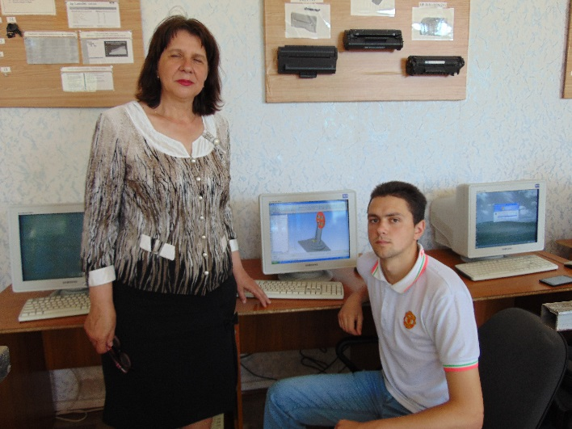
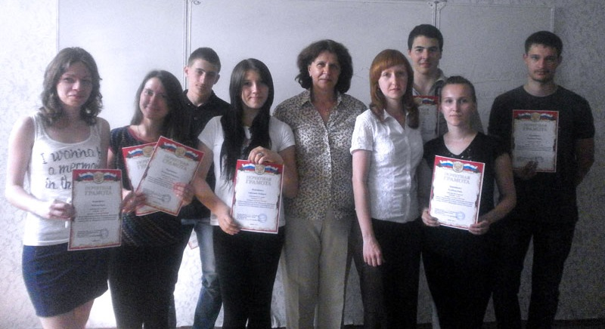
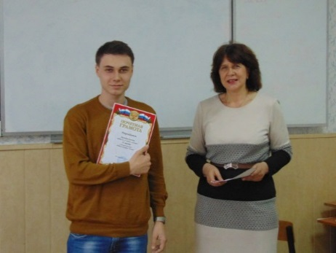
Технология проектного обучения
Позволяет приобрести опыт работы с большим объемом информации и публичного выступления в форме презентаций;
Оценивать ситуацию и принимать решения;
Работать в команде

Slide 13
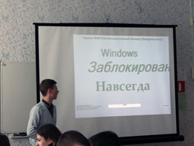
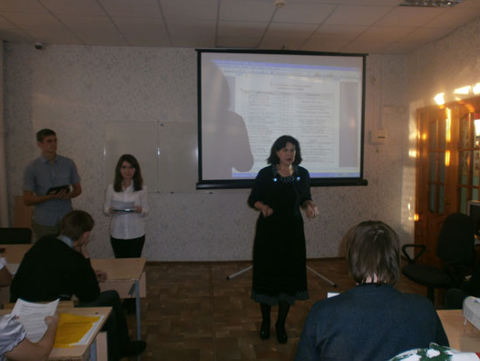
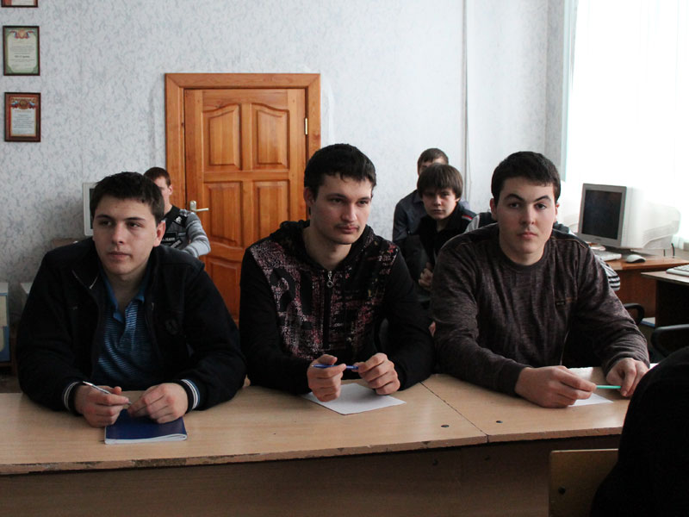
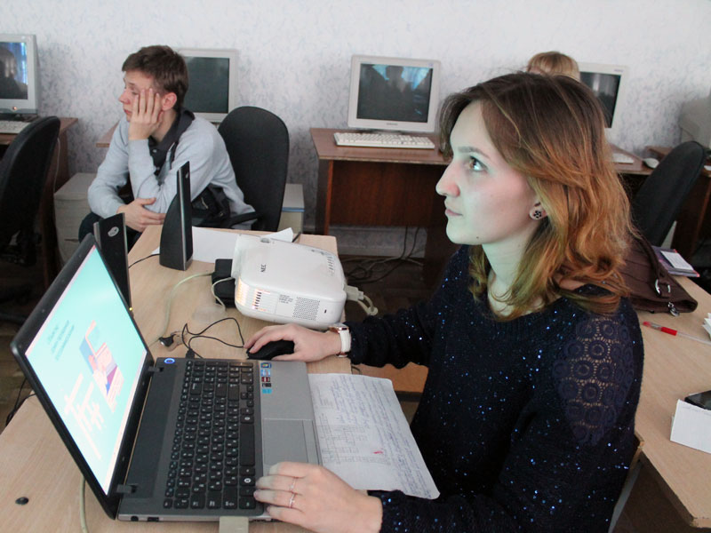
Урок - конференция

Slide 14
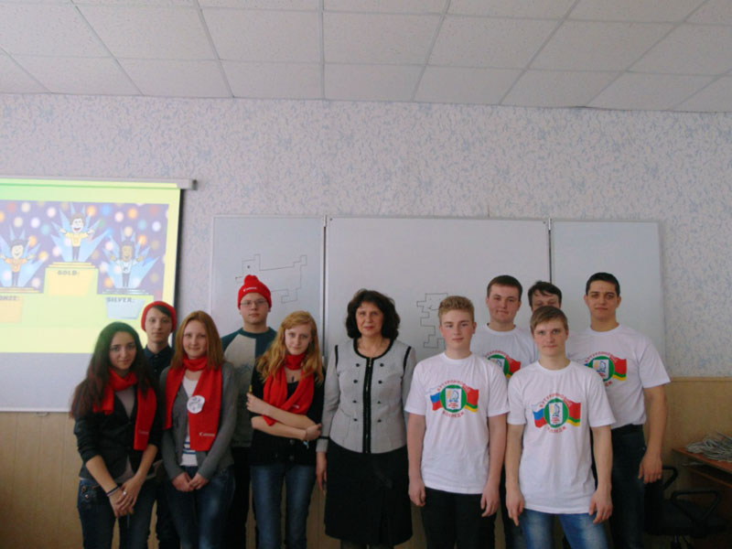
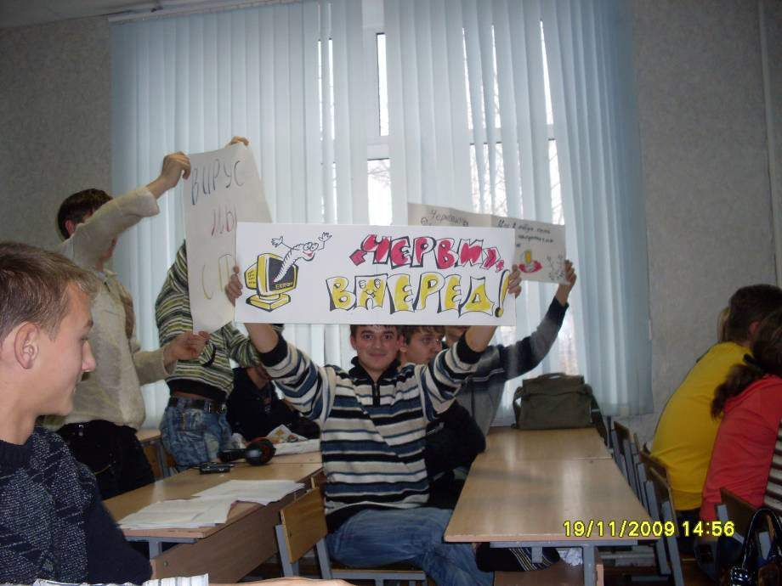
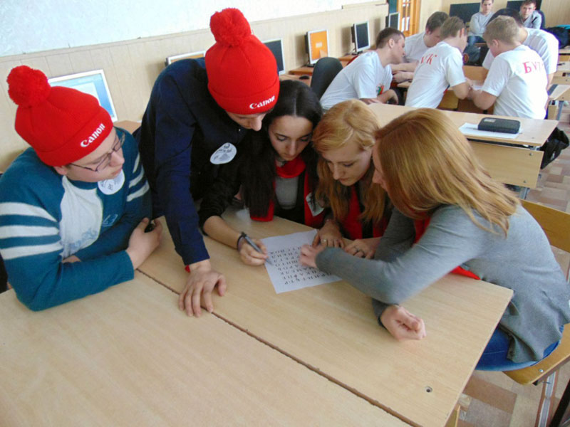
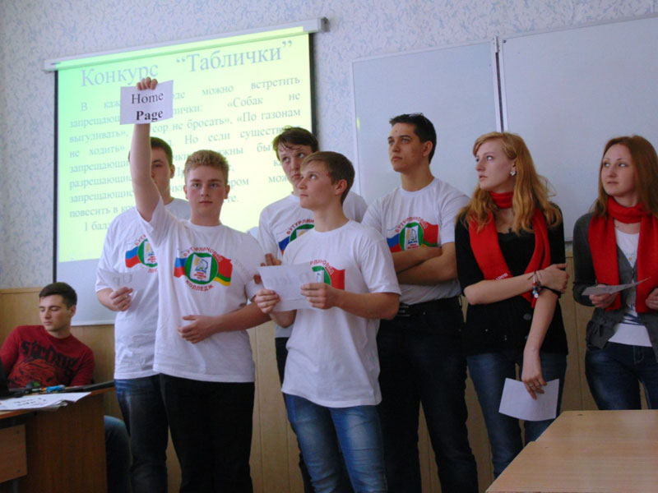
Урок - КВН

Slide 15
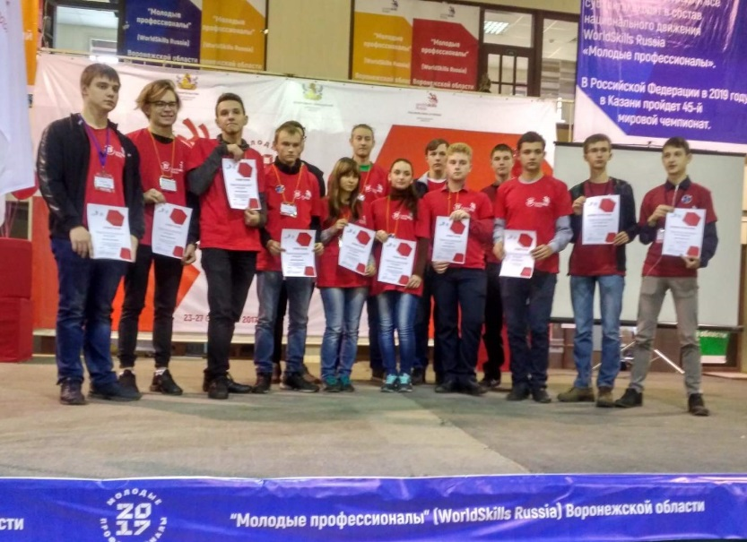
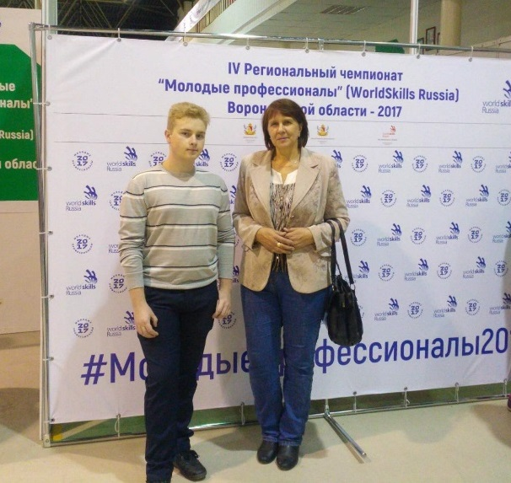
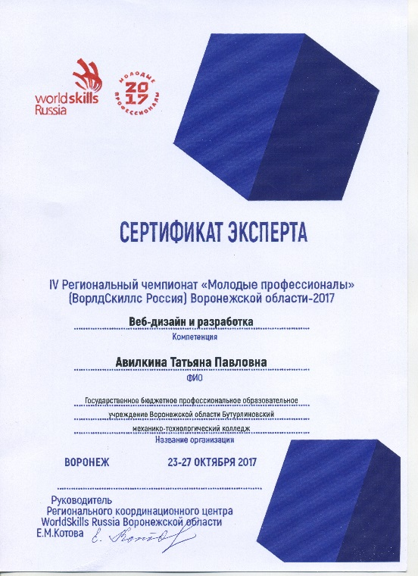
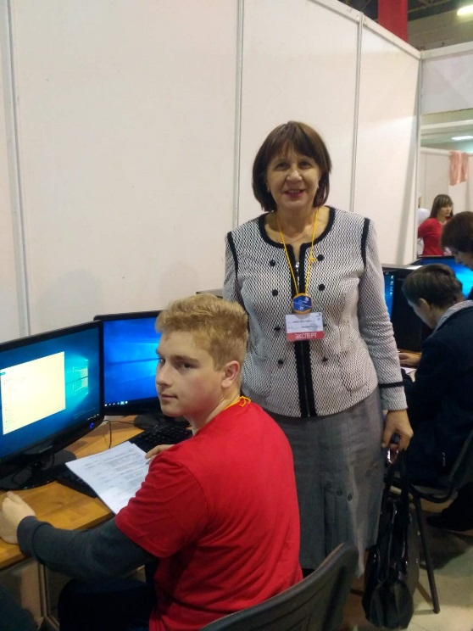
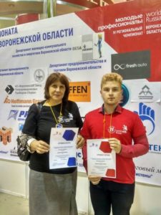
IV региональный фестиваль WorldSkills 2017
Номинация “ Web – дизайн и разработка”

Slide 16
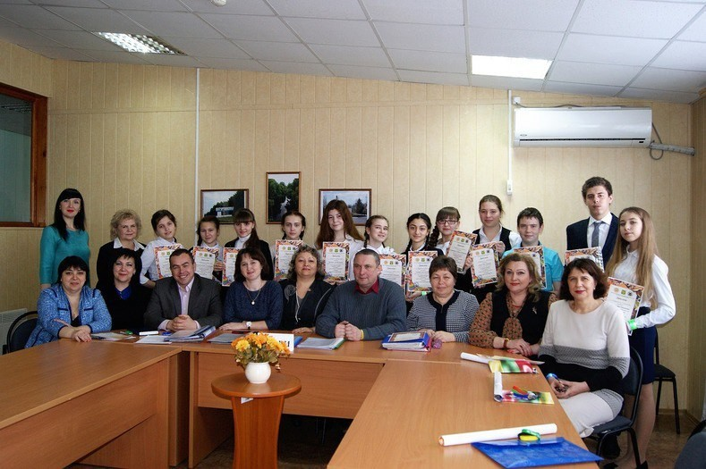
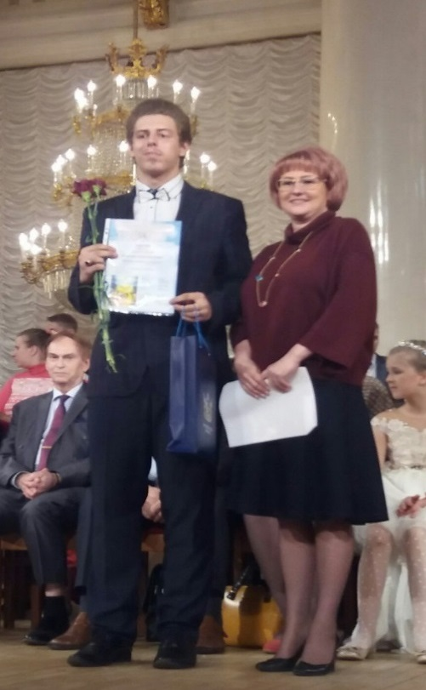
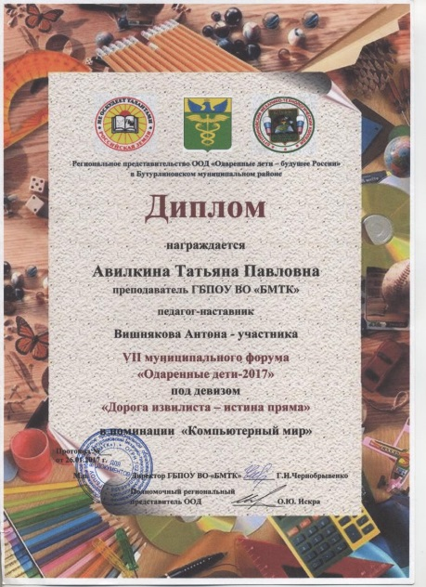
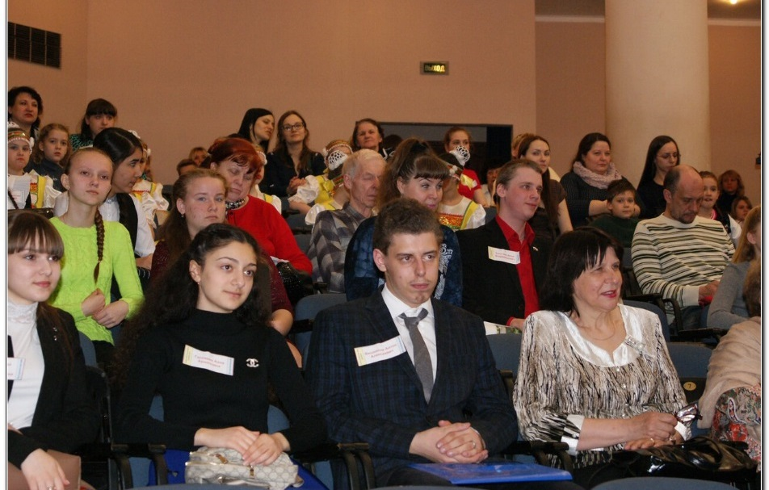
Форумы
Муниципальный форум “Одаренные дети 2017”
XX Московский международный форум “Одаренные дети России”

Slide 17
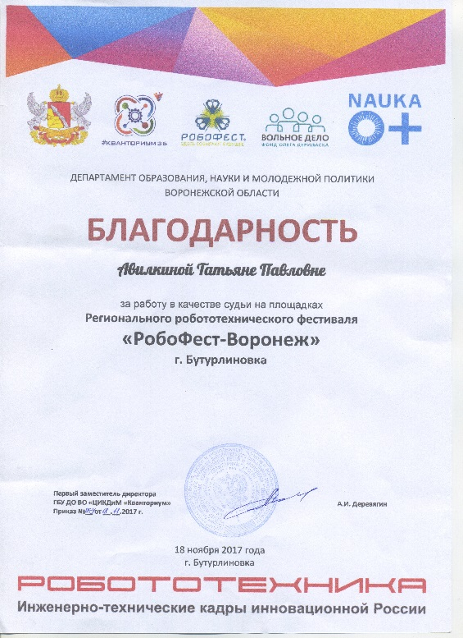
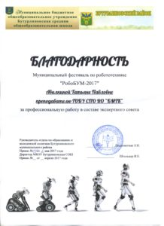
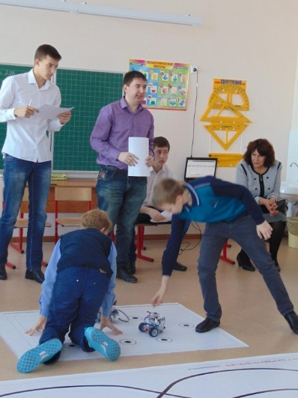
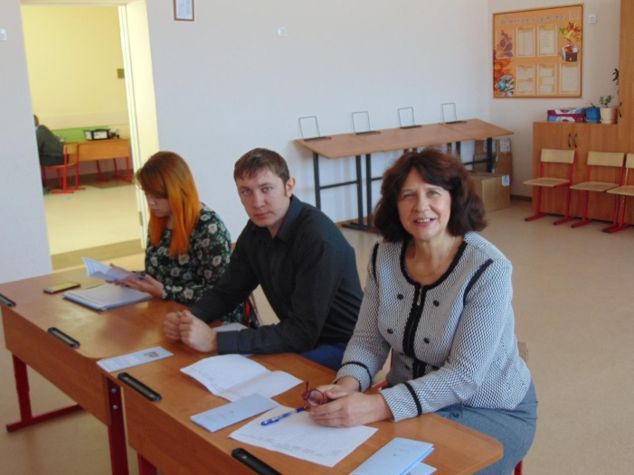
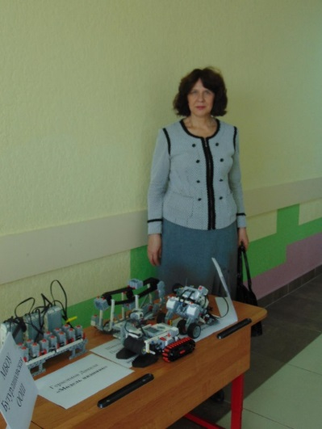
Муниципальные и региональные робототехнические фестивали

Slide 18
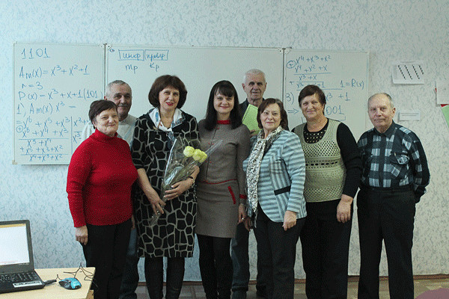
Курсы по обучению населения компьютерной грамотности
2016 год
2013 год
2015 год
2014 год

Slide 19
Мои достижения

Slide 20
Мои достижения

Slide 23
Достижения студентов

Slide 24
III всероссийский конкурс творческих работ

Slide 26
Достижения студентов

Slide 27
Классное руководство
ТО- 41 гр. 2010-2012 год
КС-22 гр. 2012-2015 год
ТЗ-21гр. 2016-2017 год
КС-21гр. 2017 - 2018 год

Slide 28
Технология коллективного воспитания
Передача традиций 1 курсу (2011 г.)
Передача традиций 1 курсу (2017 г.)
Передача традиций 1 курсу (2015 г.)

Slide 29
Технология коллективной творческой деятельности
Выставка “Завтрак технаря”
Общий классный час “Поклонимся великим тем годам”
Выставка “Вторая жизнь вещей”

Slide 30
Здоровьесберегающие технологии
Общеколледжский классный час “О вреде курения”
Поездка в Форест-Парк
Поездка в Задонский монастырь
Весенняя спартакиада

Slide 31
Здоровьесберегающие технологии
Классный час “Профессиональные заболевания компьютерщиков”
Конкурс плакатов “Я выбираю здоровый образ жизни”

Slide 32
Здоровьесберегающие технологии

Slide 33
Конкурс “Алло, мы ищем таланты”

Slide 34
Спортивные победы группы

Slide 35
Грамоты и благодарности за классное руководство

Slide 36
Научно – практические конференции

Slide 37
http://vtppp.ru

Slide 38
Выступление на семинарах педагогических мастерских и семинарах классных руководителей
Обобщение опыта работы на семинаре педагогических мастерских “Использование проектных технологий как фактора повышения среднего профессионального образования”.
Методическая разработка ФОС для оценивания подготовки выпускников по ППССЗ.
Инновационные технологии в воспитательной работе.
Формирование у студентов устойчивых нравственных идеалов через воспитание потребности в здоровом образе жизни. Формирование системного подхода к решению проблем охраны здоровья и жизни студентов.

Slide 39
Публикации на интернет - ресурсах
http://проф-обр.рф/blog/2017-11-06-1117 Интернет-издание “Профобразование”. Статья “Профессиональная социализация студентов средствами современных технологий образования и воспитания”. http://проф-обр.рф/blog/2014-06-04-236 Интернет- издание “Профобразование”. Статья «Развитие творческих способностей студентов через организацию проектной деятельности».
http://проф-обр.рф/load/10-1-0-445 Интернет-издание “Профобразование”. Презентация “Метод творческих проектов”.
http://21vu.ru/load/899/19315 Сайт “Вектор-успеха.рф”. Презентация “Лермонтовский музей-заповедник”
Интернет-издание “Pedsovet.ru”. Презентация «Я здесь учусь и это мне нравится”.
http://проф-обр.рф/load/14-1-0-459 Интернет- издание “Профобразование”. Презентация к уроку «Классификация компьютерных сетей”. http://проф-обр.рф/board/4-1-0-78 Интернет-издание “Профобразование” статья “Передача традиций на специальности "Компьютерные сети“”

Slide 40
Публикации на интернет - ресурсах
http://проф-обр.рф/load/14-1-0-1976 статья “Разработка открытого урока по теме “Облачные технологии””

Slide 41
Сертификаты и свидетельства о публикации на интернет - ресурсах

Slide 42
Сертификаты и свидетельства о публикации на интернет - ресурсах

Slide 43
Здоровый образ жизни

Slide 44
Увлечение

